Slide 1
Uji Hipotesis Komparatif
Variabel Kategorik Tidak Berpasangan (Tabel Baris x Kolom)

Slide 2
Chi-Square
Uji Hipotesis Komparatif Kategorik
Tidak berpasangan

Slide 3
Kasus
Anda ingin mengetahui hubungan antara perilaku merokok (merokok dan tidak merokok) dengan status fertilitas seorang pria (infertil dan fertil).
“Apakah terdapat hubungan antara perilaku merokok dengan status fertilitas seorang pria?”
Uji apa yang mungkin digunakan untuk menjawab pertanyaan tersebut?

Slide 4
No | Langkah | Jawaban????
1 | Menentukan uji variabel yang dihubungkan | status fertilitas (katagorik) dengan perilaku merokok (katagorik)
2 | Menentukan jenis hipotesa | Komparatif kategorik
3 | Menentukan masalah skala variabel | Katagorik
4 | Menentukan pasangan/tidak pasangan | Tidak berpasangan (BXK)
5 | Menentukan jumlah kelompok | 2 x 2
 | Kesimpulan????? | Uji yang digunakan adalah uji chi_square bila memenuhi syarat, jika tidak maka -> Uji Fisher

Slide 5
Uji Chi-Square menggunakan SPSS
Analyze → descriptive statistic → crosstabs
Masukkan variabel rokok (sesuai nama variabel independent) ke dalam Rows
Masukkan variabel subur (sesuai nama variabel dependent) ke dalam Columns
Klik kotak Statistics, lalu pilih Chi-square dan risk, klik continue
Klik kotak Cells, lalu pilih observed pada kotak Counts. Pilih rows pada kotak percentages, klik continue
Klik OK

Slide 6
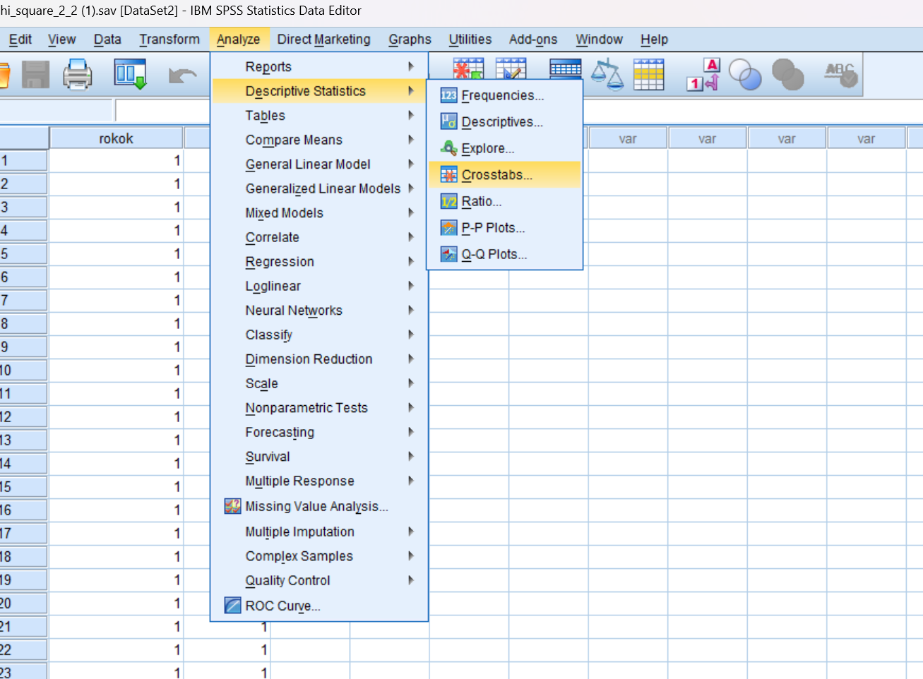
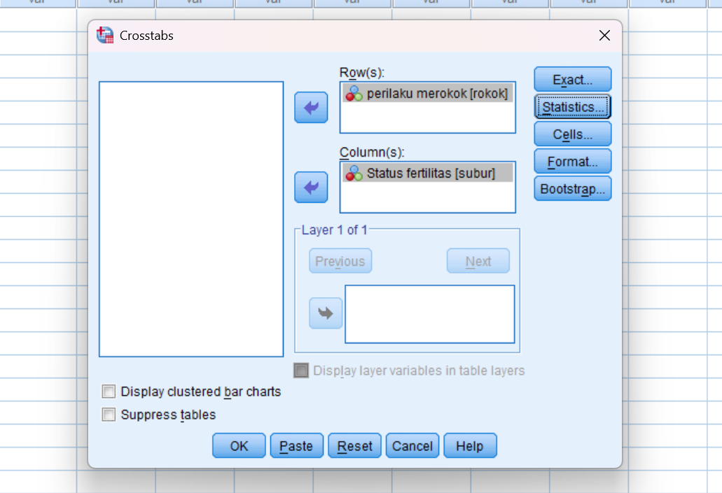

Slide 7
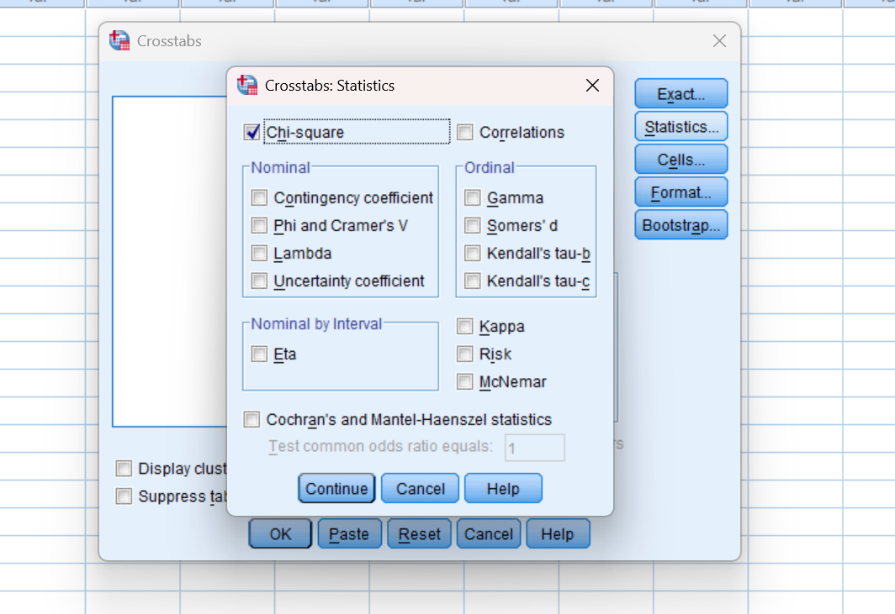
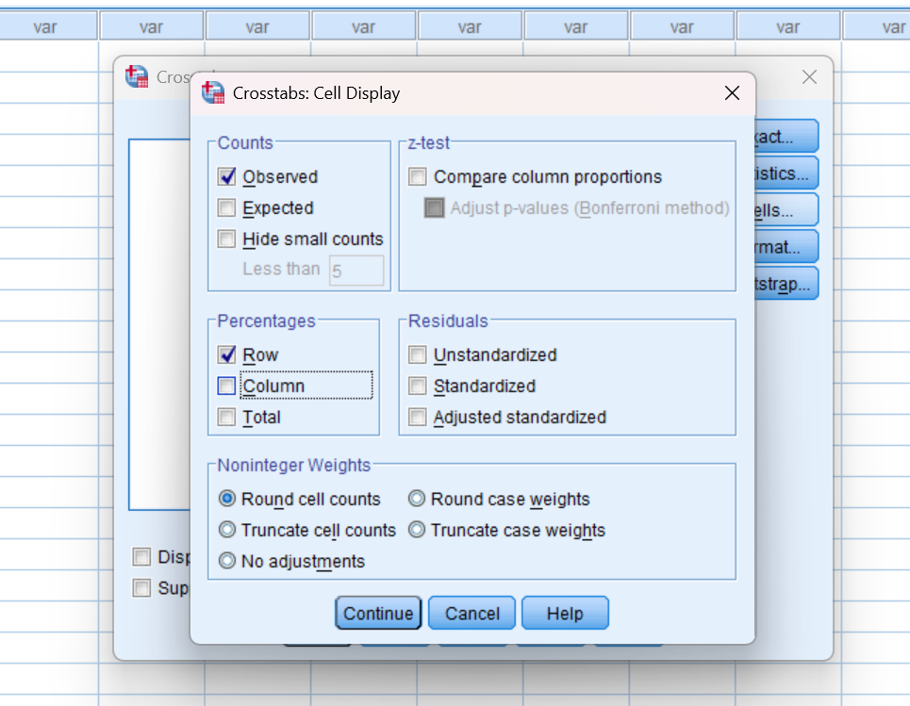

Slide 8
Aturan penggunaan Uji Chi-square
Bila pada tabel 2x2, terdapat nilai expected count < 5, maka uji yang digunakan adalah fisher exact
Bila pada tabel 2x2, tidak ada nilai expected count < 5, maka uji yang digunakan adalah continuity correction
Bila tabel lebih dari 2x2, maka uji yang digunakan adalah pearson chi-quare (pendapat lain Kolmogorov Smirnov)
Uji Likelihood dan Linear-by-Linear Association untuk keperluan analisis stratifikasi, dll

Slide 9
Tabel ….
Distribusi Responden menurut …………..
Perilaku Merokok | Kesuburan |  |  |  | Total |  | p- value | OR 95% CI
 | Subur |  | Tidak Subur
 | n | % | n | % | n | % | 0,005 | 3,5
Tidak Merokok | 35 | 70 | 15 | 30 | 50 | 100
Merokok | 20 | 40 | 30 | 60 | 50 | 100
Jumlah | 55 | 55 | 45 | 45 | 100 | 100

Slide 10
Kolmogorov Smirnov
Uji Hipotesis Komparatif Kategorik
Tidak Berpasangan Tabel 2 x K

Slide 11
Uji Kolmogorov-Smirnov menggunakan SPSS
Analyze → nonparametrics test → 2-independent sample
Masukkan variabel depresi (variabel independent 1) ke dalam Test Variable List
Masukkan variabel sex variabel independent 1) ke dalam Grouping Variable
Aktifkan pilihan Kolmogorov-Smirnov pada test type dan non aktifkan pilihan lainnya
Aktifkan Define Group
Masukkan angka 1 (sebagai kode laki-laki) ke dalam group 1, angka 2 (sebagai kode perempuan) ke dalam group 2
Klik Continue, Klik OK

